Slide 1

«История родной страны»
(настольная игра – пособие для детей старшего дошкольного возраста)
Городской методический кабинет
Заседание ГМО «Познавательное развитие»
Выполнили:
творческая группа
МБДОУ д\с N11 «Росинка»

Slide 2

В дошкольном возрасте начинает формироваться чувство патриотизма: любовь и привязанность к Родине, преданность ей, ответственность за неё, желание трудиться на ее благо, беречь и умножать богатства.
Предлагаемая настольная игра поможет организовать и интересно
провести совместную деятельность педагога с детьми, поможет обобщить знания детей по теме «Моя Родина – Россия». Яркие моменты на настольной игровой карте вдохновят вспомнить и обобщить имеющиеся знания об интересных местах, традициях, природе и промыслах нашей Родины.
Настольная игра для детей 5-7 лет. В игре могут участвовать от 2 до 4 игроков, желательно присутствие взрослого ведущего.

Slide 3

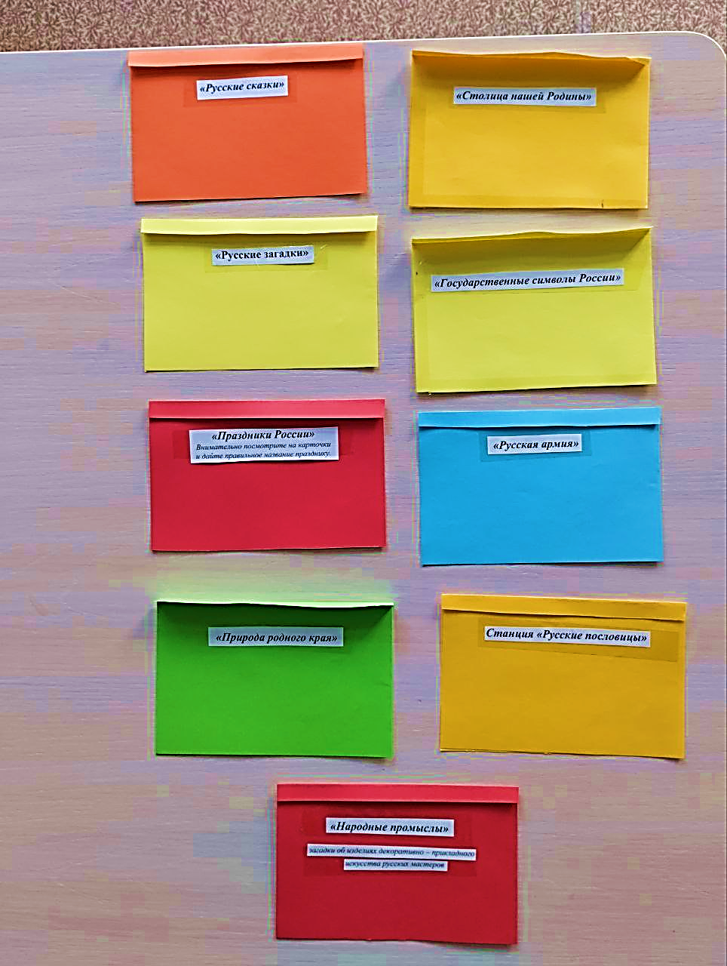
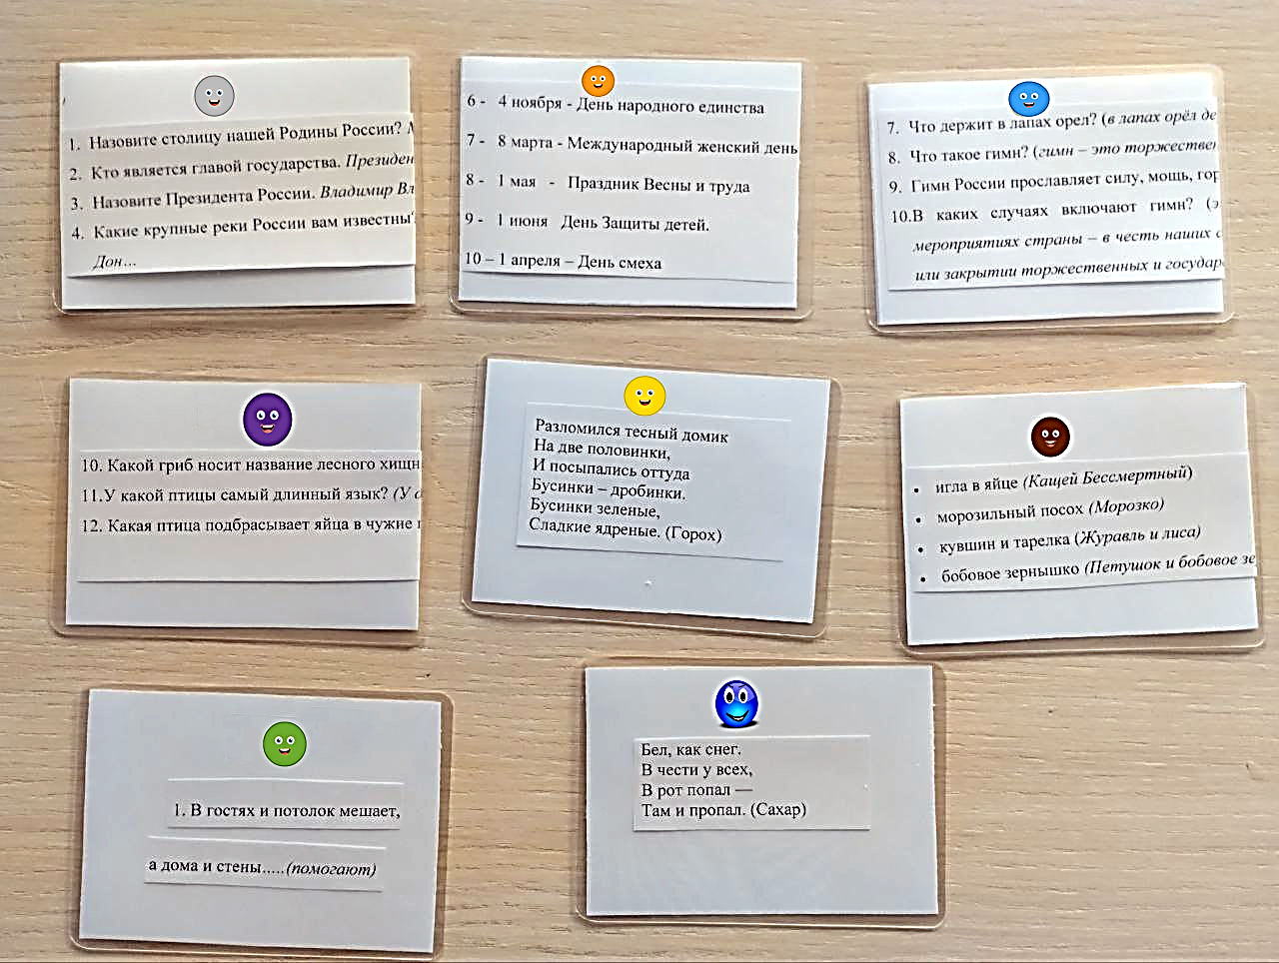
Предлагаются карточки с вопросами по разделам,
каждый раздел отмечен своим значком (смайлик, надпись ).

Slide 4
1 вариант
Оборудование: яркое игровое поле, наборы карточек с заданиями, фишки, кубик.
Подготовка к игре: для начала игроки должны выбрать себе цвет игровой фишки и определить, кто будет ходить первым, бросив кубик. Путешествие начинается, поэтому все фишки в начале игры нужно установить на клетке с надписью СТАРТ.
Перед детьми игровое поле, разделённое на квадраты (прямоугольники). Каждый квадрат имеет свой значок (смайлик, надпись), соответствующий разделу, на вопрос из которого игрок должен ответить.
Игроки в порядке очерёдности бросают кубик с числовой фигурой, делают соответствующее числу количество шагов и отвечают на вопрос. Игрок, не сумевший ответить, пропускает очередной ход. Тот, кто сумеет ответить, продолжает игру в порядке очерёдности.
Выигрывает тот, чья фишка первая дойдет до ФИНИША.

Slide 5
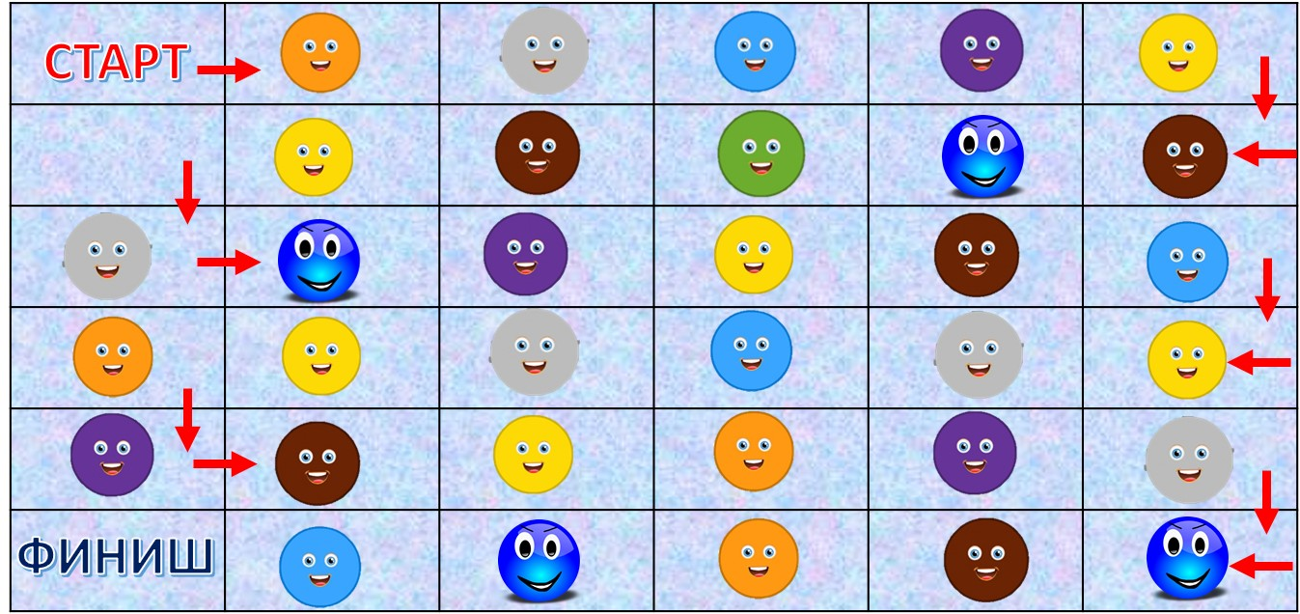

Slide 6
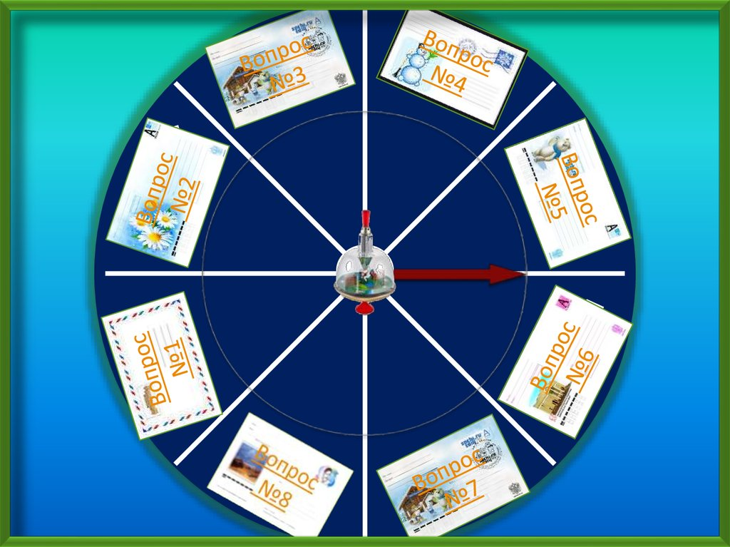
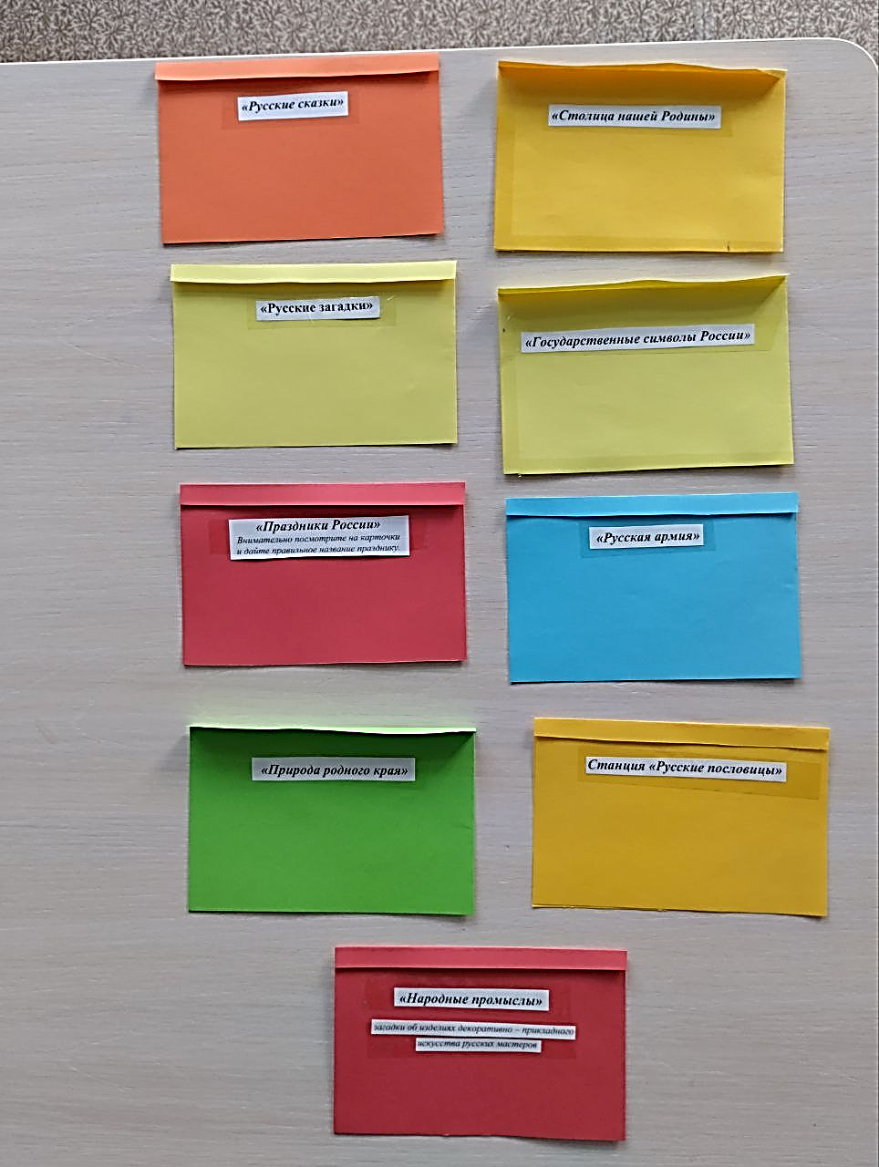

2 вариант ( по типу «Что? Где? Когда?»)
Оборудование: волчок со стрелкой, конверты-разделами с карточками-вопросами внутри.
Дети поочерёдно крутят волчок, остановившаяся стрелка указывает на раздел.
В конвертах (разделах) карточки-вопросы. Игрок отвечает на один из вопросов.
(Можно предложить «чёрный ящик», разнообразить игру, добавив музыкальную паузу по теме и т.д.)

Slide 7
Дидактический материал к игре можно скачать здесь:
https://docs.google.com/document/d/1yY-U1d_6YmFfxPI1oODuF4umwkGg9Ru2/edit?usp=sharing&ouid=107187499304337308063&rtpof=true&sd=true
Игровое поле: https://drive.google.com/file/d/1gtFF_a0dXvWbMp5YYujKafAlbGRlBCGS/view?usp=sharing

Slide 8

ЖЕЛАЕМ ТВОРЧЕСКИХ
УСПЕХОВ!

